Slide 1

令和５年度指定障害福祉
サービス事業者集団指導
愛知県 障害福祉課

Slide 2
ＢＣＰ（業務継続計画）について
１ TOPICS
令和６年度の報酬改定において、業務継続計画未策定減算が新設される旨示されました。
～以下【令和６年度障害福祉サービス等報酬改定の概要（案）】（厚生労働省障害福祉サービス等報酬改定検討チーム）より～
≪業務継続計画未策定減算【新設】≫
以下の基準に適応していない場合、所定単位数を減算する。
・感染症や非常災害の発生時において、利用者に対するサービスの提供を継続的に実施するための、及び非常時の体制で早期の業務再開を図るための計画（業務継続計画）を策定すること
・当該業務継続計画に従い必要な措置を講ずること
※ 令和７年３月31日までの間、「感染症の予防及びまん延防止のための指針の整備」及び「非常災害に関する具体的計画」の策定を行っている場合には、減算を適用しない。ただし、居宅介護、重度訪問介護、同行援護、行動援護、重度障害者等包括支援、自立生活援助、就労定着支援、居宅訪問型児童発達支援、保育所等訪問支援、計画相談支援、障害児相談支援、地域移行支援、地域定着支援については、「非常災害に関する具体的計画」の策定が求められていないこと等を踏まえ、令和７年３月31日までの間、減算を適用しない。
※ 就労選択支援については、令和９年３月31日までの間、減算を適用しない経過措置を設ける。

Slide 3
ＢＣＰ（業務継続計画）について
（減算単位）
・所定単位数の３％を減算
（対象サービス：療養介護、施設入所支援（施設入所支援のほか、障害者支援施設が行う各サービスを含む）、共同生活援助、宿泊型自立訓練、障害児入所施設）
・所定単位数の１％を減算
（対象サービス：居宅介護、重度訪問介護、同行援護、行動援護、重度障害者等包括支援、短期入所、生活介護、自立生活援助、自立訓練（宿泊型自立訓練を除く。）、就労移行支援、就労継続支援、就労定着支援、就労選択支援、計画相談支援、地域移行支援、地域定着支援、障害児相談支援、児童発達支援、放課後等デイサービス、居宅訪問型児童発達支援、保育所等訪問支援（障害者支援施設が行う各サービスを除く）

Slide 4
新型コロナウイルスへの対応について
○厚生労働省等から発出された通知等
本県においては、新型コロナウイルスについて正しくご理解いただけるよう、厚生労働省等から発出された通知等をホームページ（https://www.pref.aichi.jp/soshiki/shogai/200129coronavirus.html）に掲載しています。
最新の情報や追加の留意事項を提供する場合がありますので、適宜ご確認いただきますようお願いします。
〇県への報告
次のいずれか場合には、上記ホームページに掲載している「新型コロナウイルス感染症の発生に係る報告について」を愛知県福祉局福祉部障害福祉課事業所指導第二グループあて、メール（shogai@pref.aichi.lg.jp）で報告してください。
・職員、利用者合わせて１０人以上が陽性となった場合
・利用者の半数以上が陽性となった場合
陰性、未判明の場合は報告不要です。
なお、報告について変更がある場合は、ホームページでご案内いたしますので、適宜ご確認ください。

Slide 5
新型コロナウイルスへの対応について
今後、特に重要なお知らせに関しては、障害福祉課メールアドレス(shogai@pref.aichi.lg.jp)より、新規掲載情報をお知らせする場合がありますので、定期的なメール確認をお願いします。
※原則としてＷＡＭネットに登録してあるメールアドレス宛に送信します。メールアドレスが変わった場合はＷＡＭネットの登録変更をお願い致します。

Slide 6
令和６年度障害福祉サービス等報酬改定について（障害者支援関係）
令和６年度障害福祉サービス等報酬改定の内容について、一部ご紹介いたします。
全容については、厚生労働省及び子ども家庭庁が公表している「令和６年度障害福祉サービス等報酬改定の概要」等を確認の上、報酬改定に備えていただくようお願いいたします。
なお、本内容は、資料作成時点での概要であり、解釈や最終的な詳細は、今後厚労省等により発出される告示、通知、事務連絡を必ずご確認ください。

Slide 7
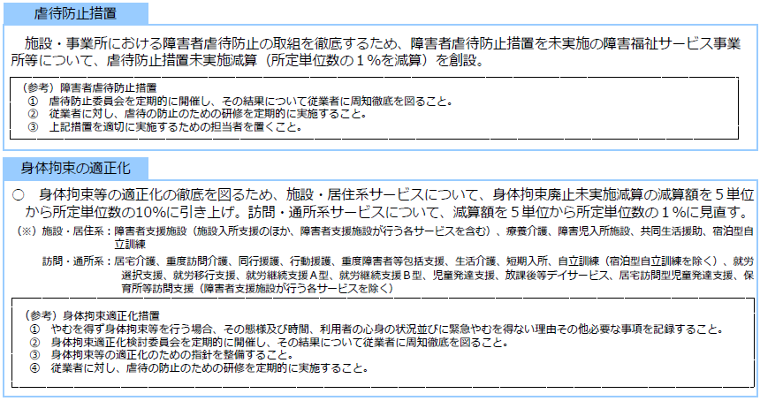
虐待防止未実施減算
身体拘束廃止未実施減算について

Slide 8
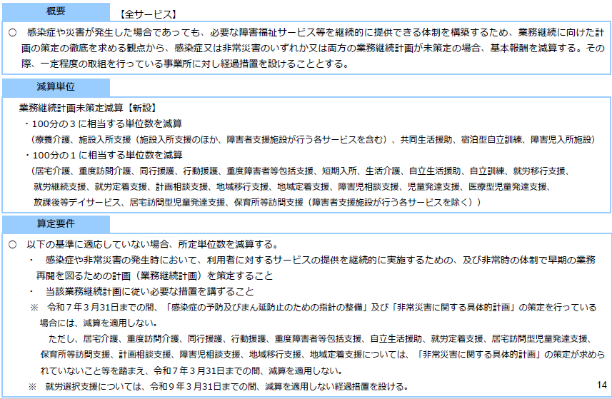
業務継続計画未策定減算について
（全サービス）

Slide 9
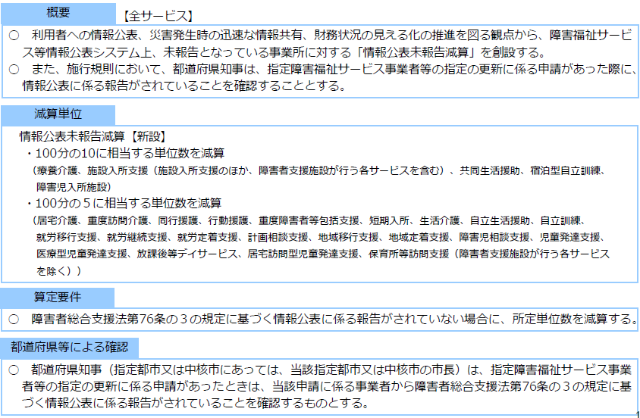
情報公表未報告減算について
（全サービス）

Slide 10

食事提供体制加算の算定要件の見直しについて
（生活介護、短期入所、自立訓練、就労移行、就労継続支援）

